Slide 1
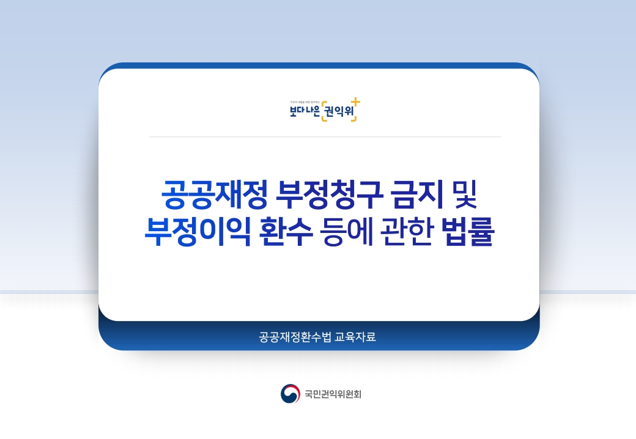

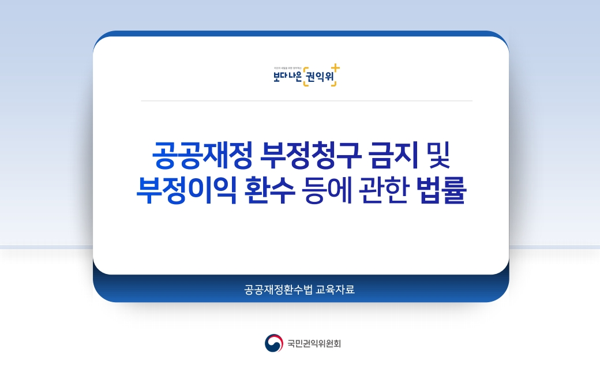
Notes:
다음은 공공재정 부정청구 금지 및 부정이익 환수 등에 관한 법률 약칭 공공재정환수법에 대해 국민권익위원회 교육자료를 바탕으로 설명드리겠습니다.

Slide 2
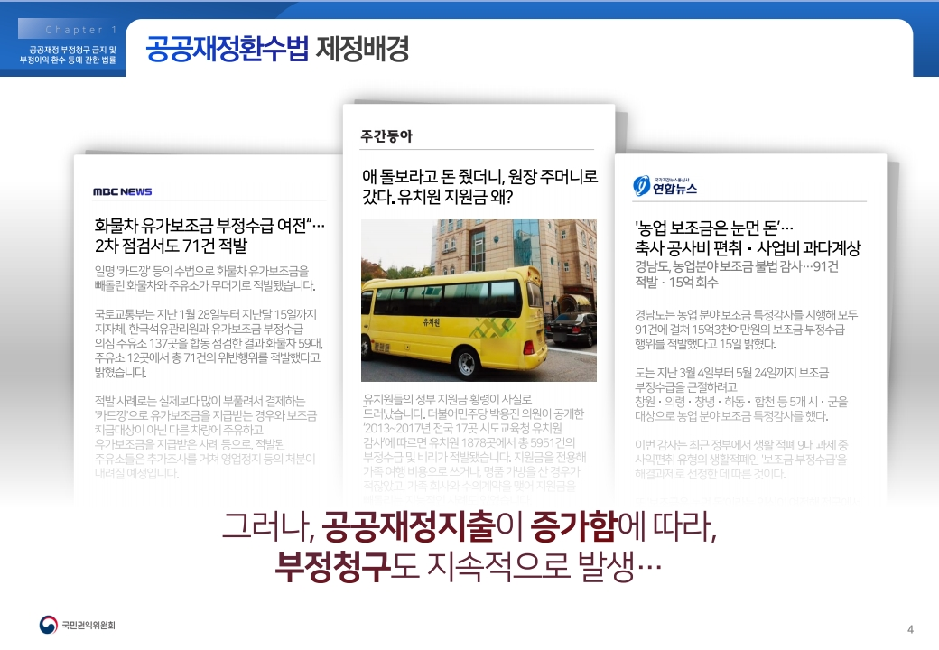

Slide 3
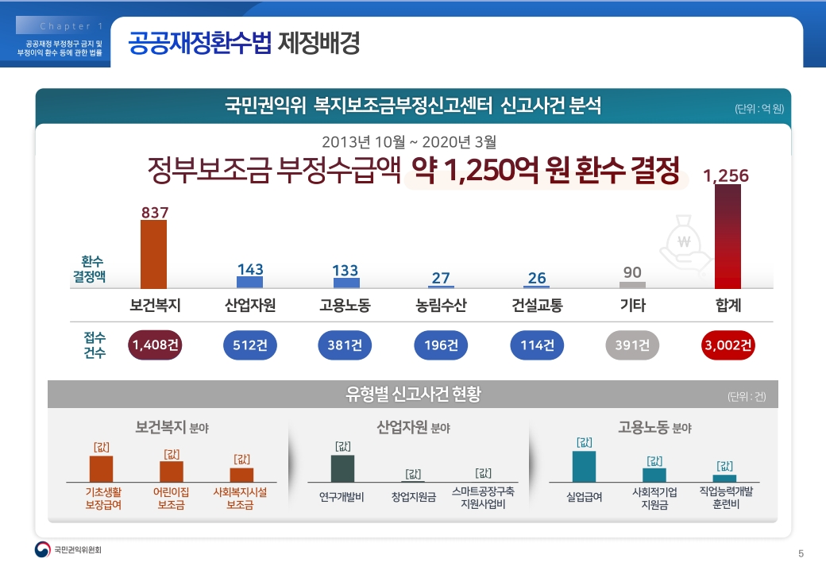
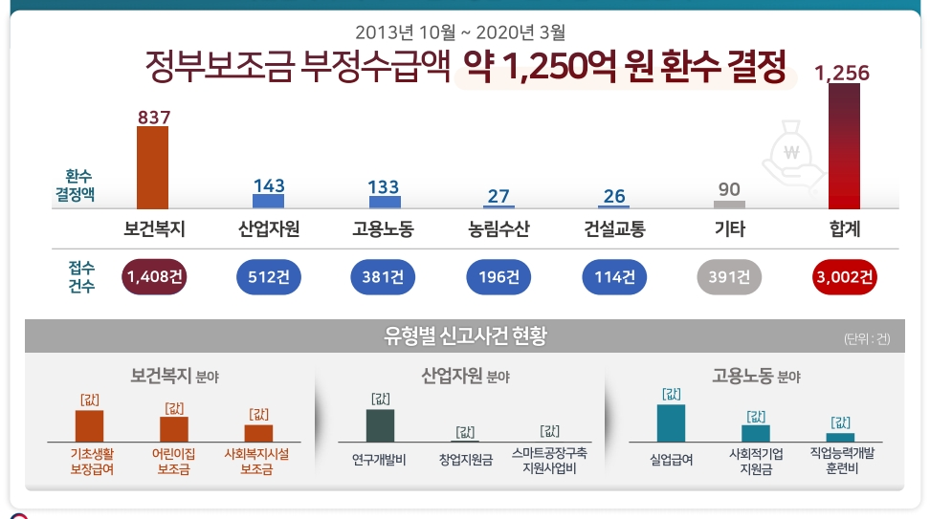

Slide 4
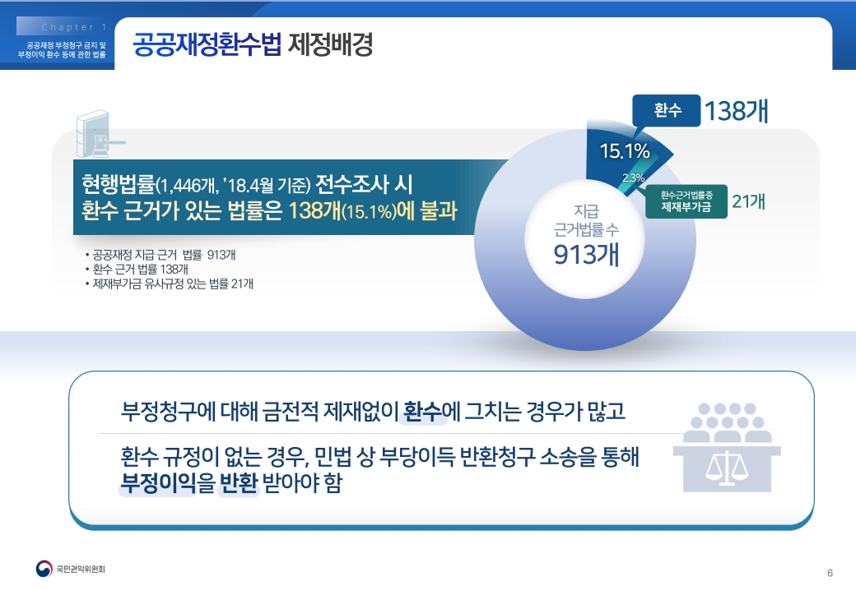

Slide 5
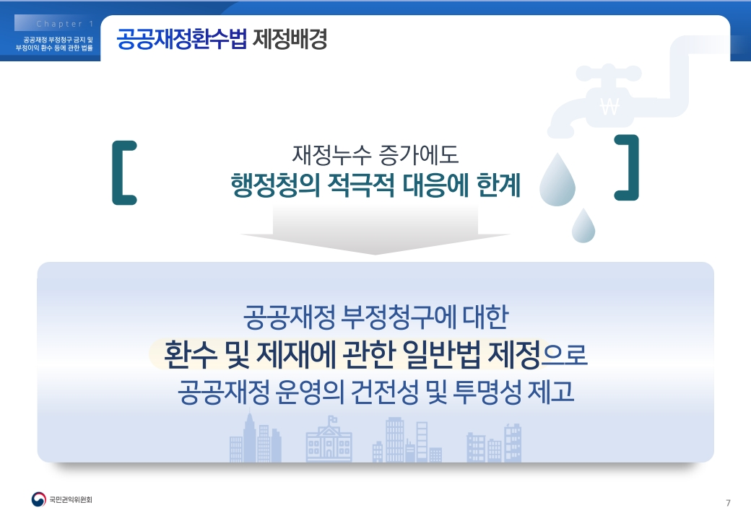

Slide 6
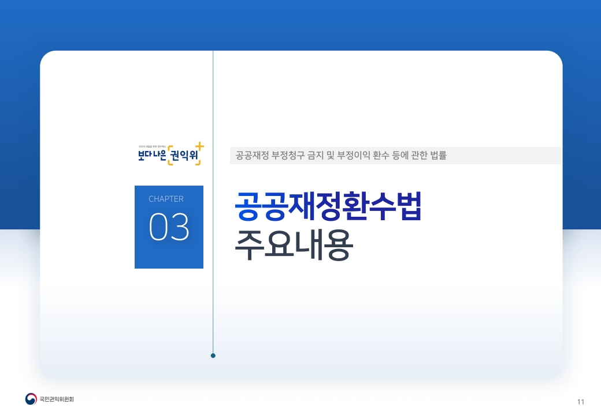
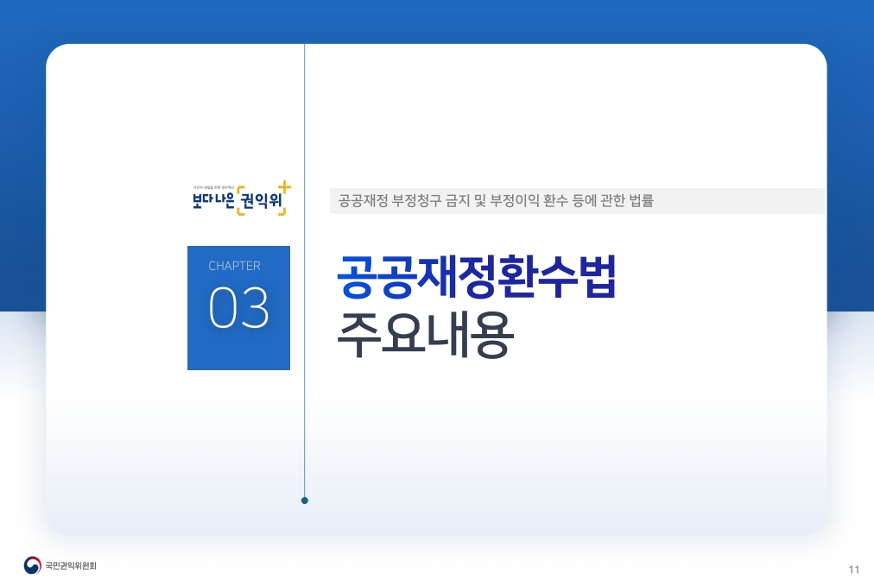

Slide 7
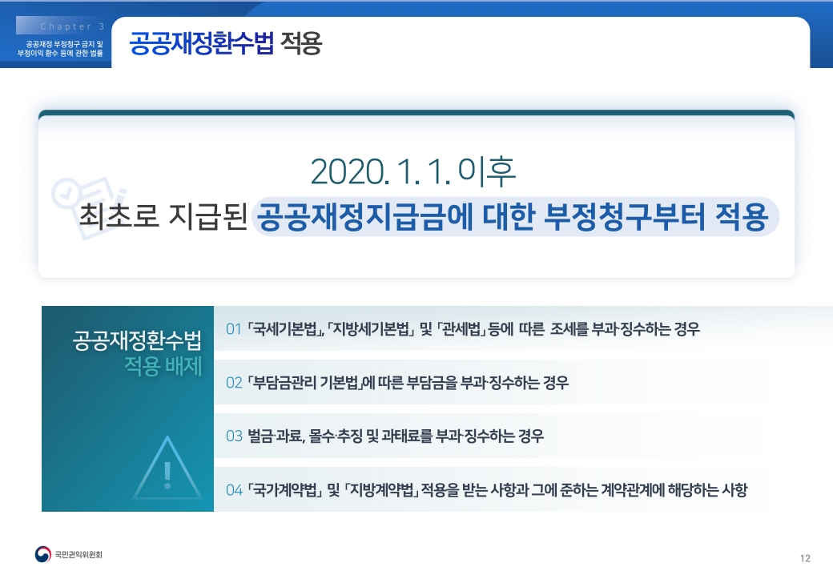
ㅊ

Slide 8
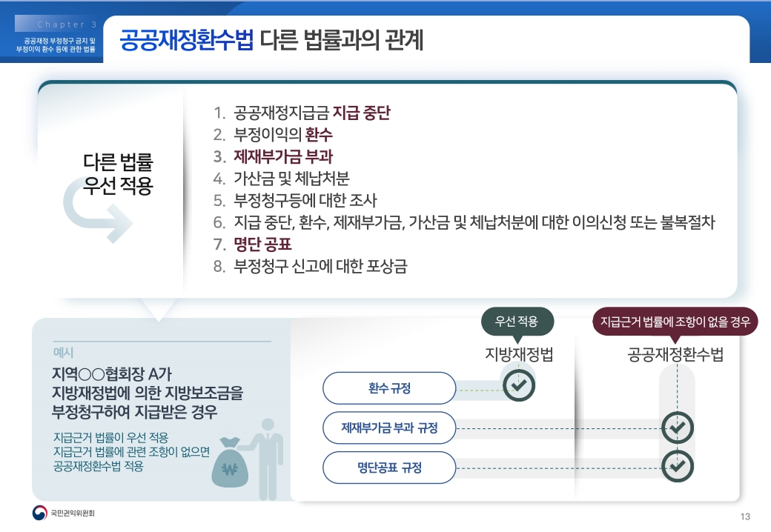
ㅊ

Slide 9
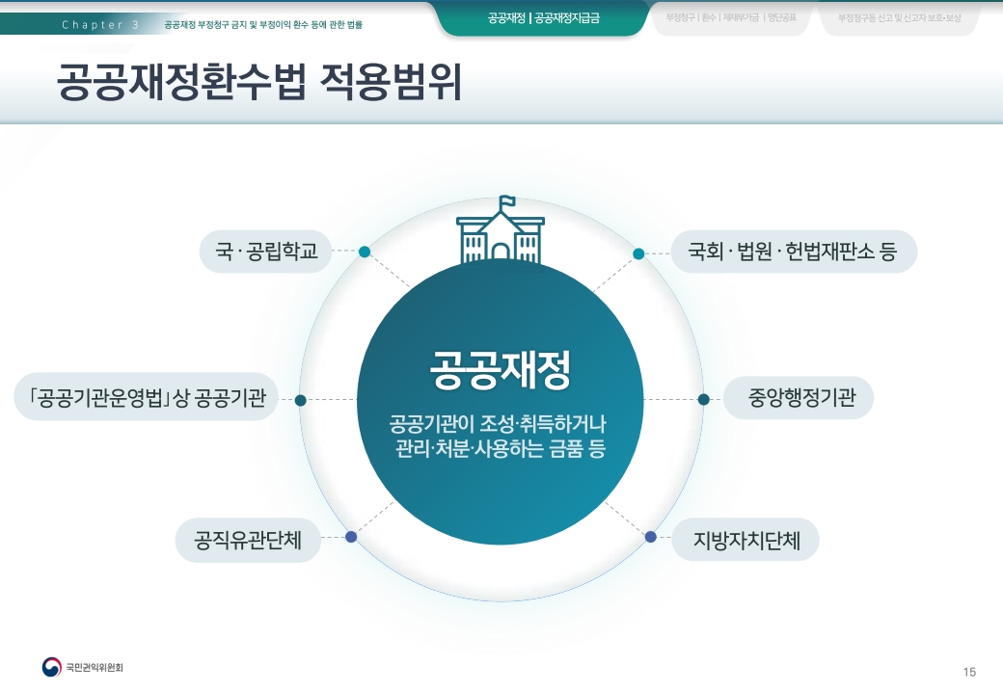

Slide 10
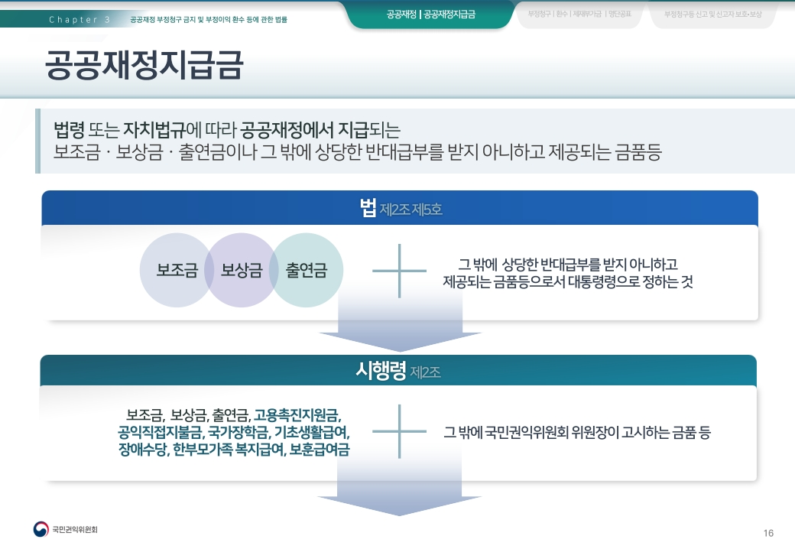

Slide 11
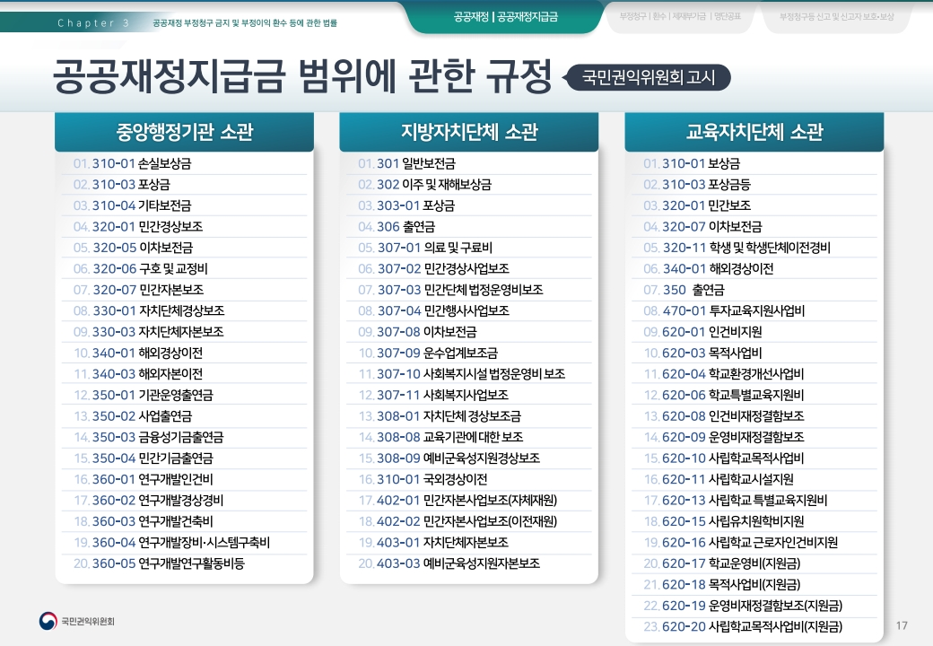

Slide 12
2020년 본예산 공공재정지급금 예산 현황
* 본예산 5조 4,849억원 중 ⇒ 1조 5,357억원(27.9%)

Slide 13

2020년 본예산 공공재정지급금 예산 현황
단위: 억원

Slide 14
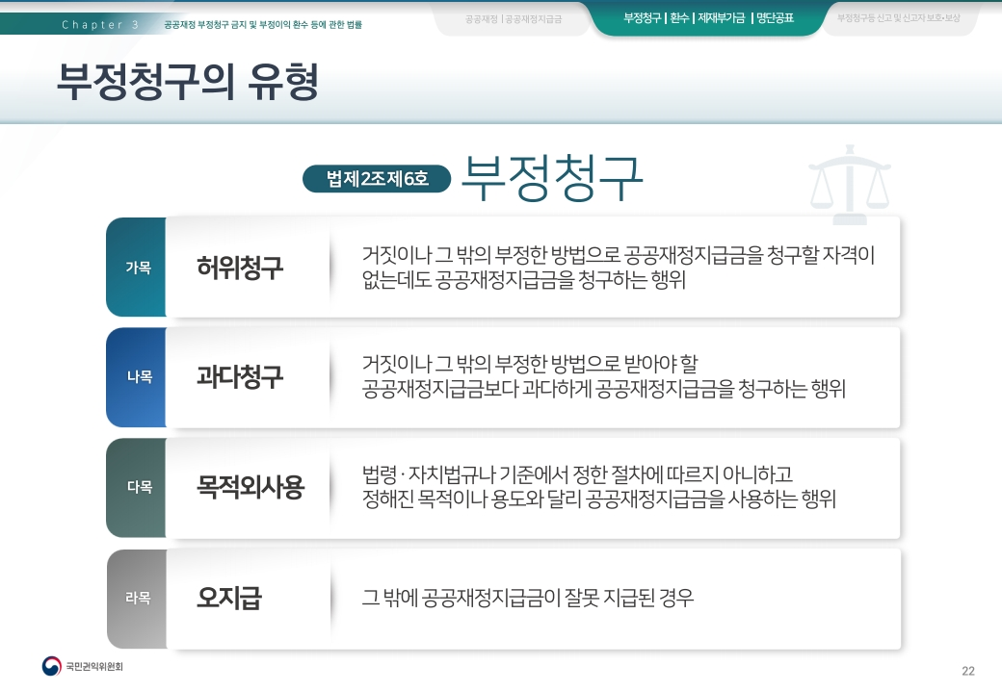

Slide 15
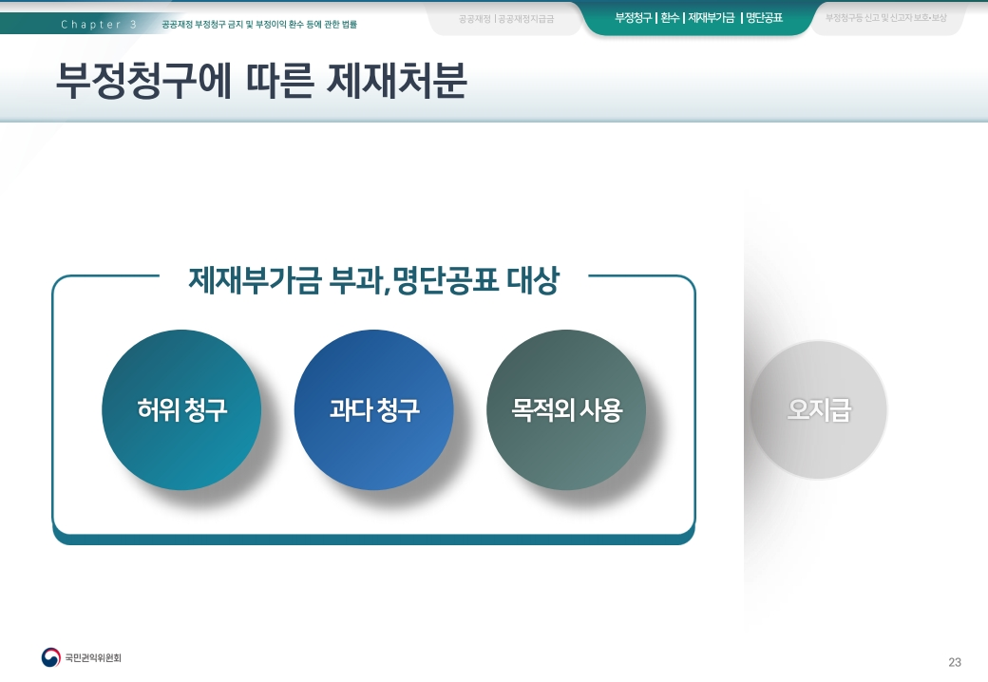

Slide 16
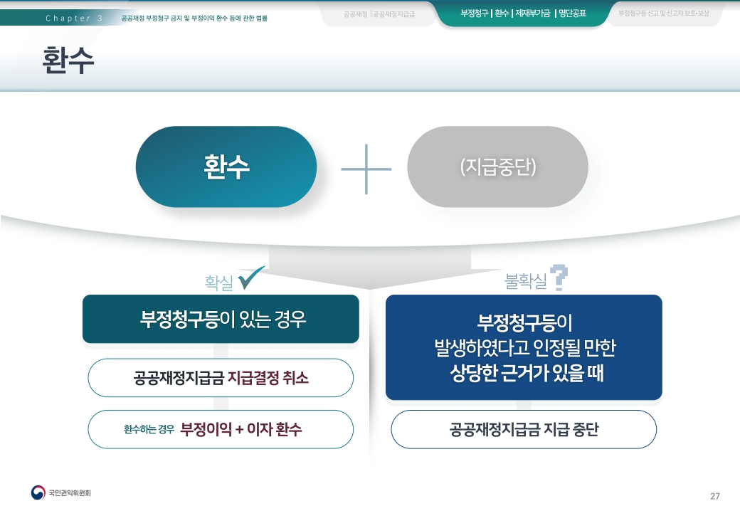
Notes:
행정청은 부정청구등이 확실할 경우 공공재정지급금을 지급 결정을 취소할 수 있고 환수하는 경우에는 부정이익과 이자를 포함하여 환수해야 합니다.
부정청구등이 발생하였다고 인정될 만한 상당한 근거가 불확실한 경우에는 공공재정지급금 지급을 중단할 수 있습니다.

Slide 17
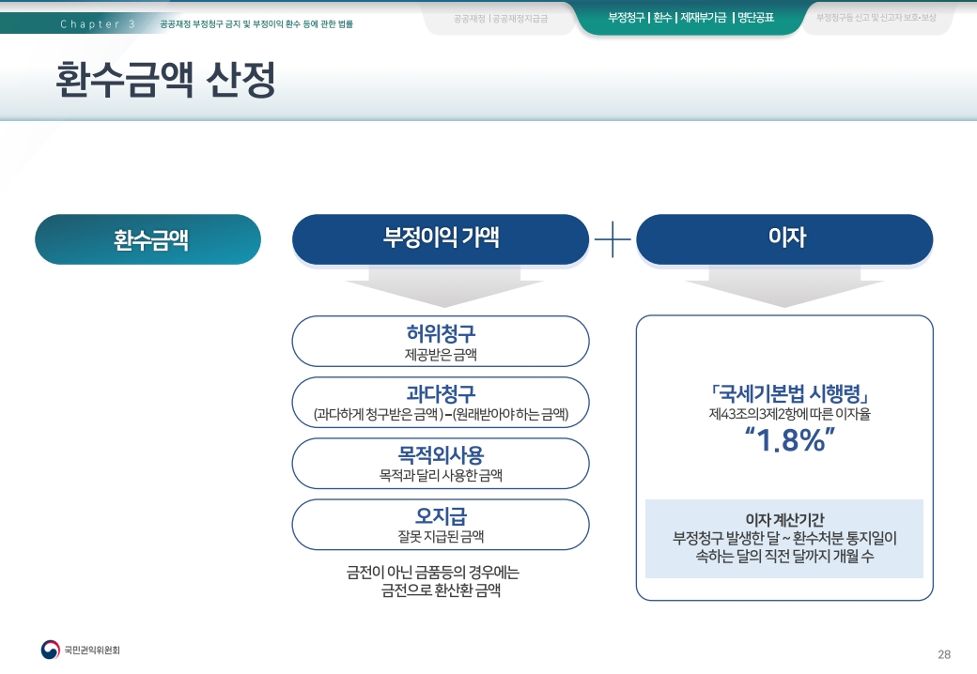
=
Notes:
부정청구등이 있을때 부정이익가액과 이자를 환수하게 되는데 부정이익가액은 허위청구인 경우 제공받은 금액이며, 과다청구인 경우 과다하게 청구받은 금액에서 원래 받아야 하는 금액을 뺀 금액이며, 목적외 사용인 경우에는 목적과 달리 사용한 금액이며 오지급인 경우는 잘못 지급된 금액입니다.
이자는 국세기본법 시행령 제43조의3 제2항에 따른 이자율 1.8%로 부과하며, 이자 계산기간은 부정청구 발생한 달에서 환수처분 통지일이 속하는 달의 직전 달까지 개월수를 계산하여 이자를 산정합니다.

Slide 18
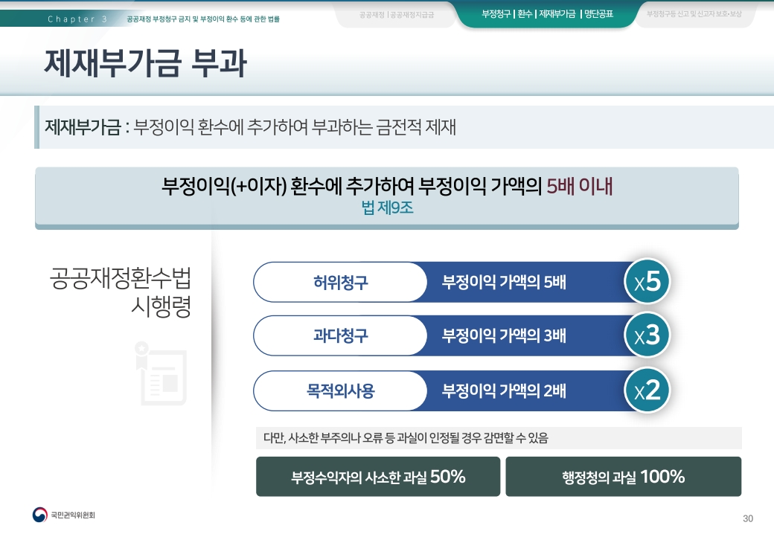
Notes:
공공재정지급금에 대한 제재부가금은 부정이익 환수에 추가하여 부과하는 금전적 제재로 허위청구인 경우 부정이익 가액의 5배, 과다청구인 경우 3배, 목적외사용은 2배입니다. 다만, 사소한 부주의나 오류 등 과실이 인정될 경우 감면할 수 있는데 부정수익자의 사소한 과실 50% 감면 가능하며, 행정청의 과실인 경우 100% 감면할 수 있습니다.

Slide 19
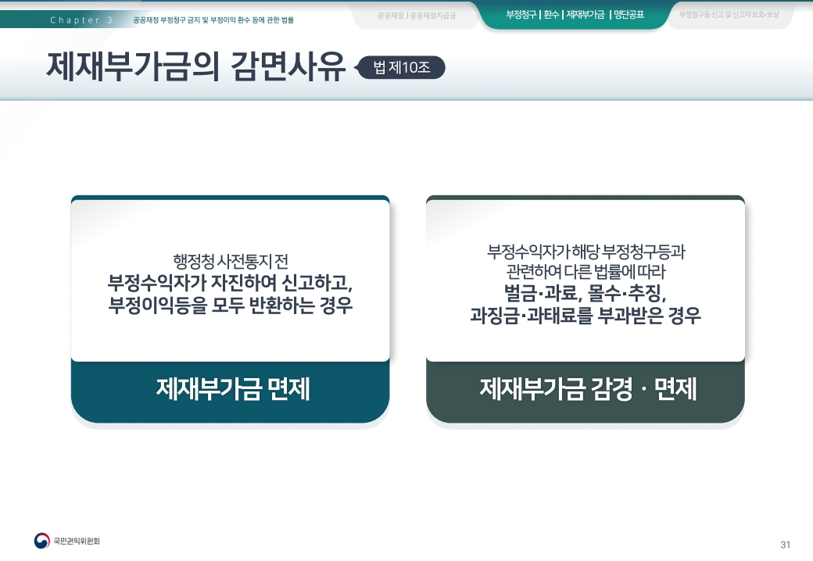

Slide 20
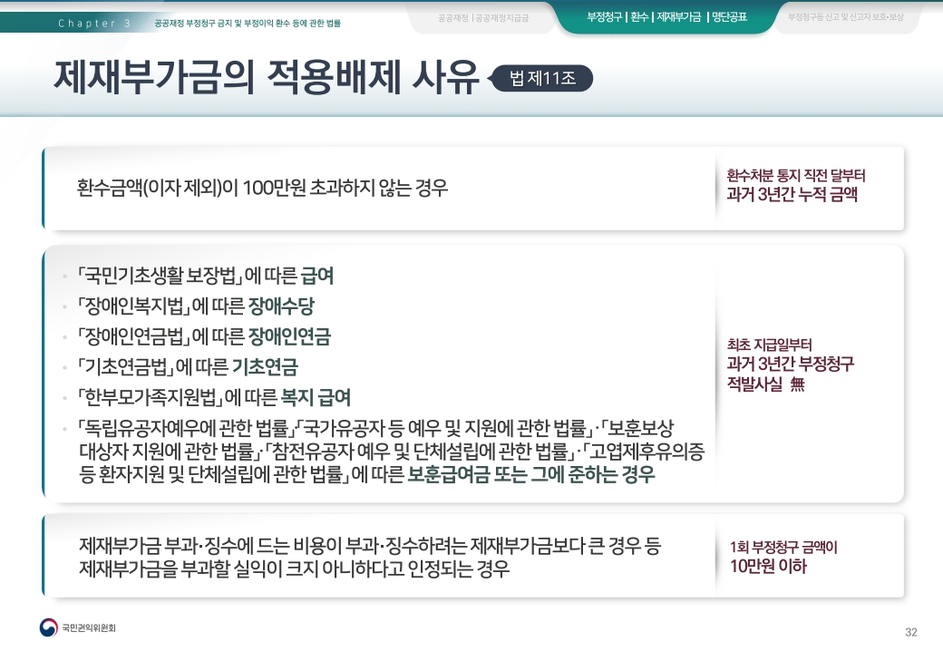
Notes:
.

Slide 21
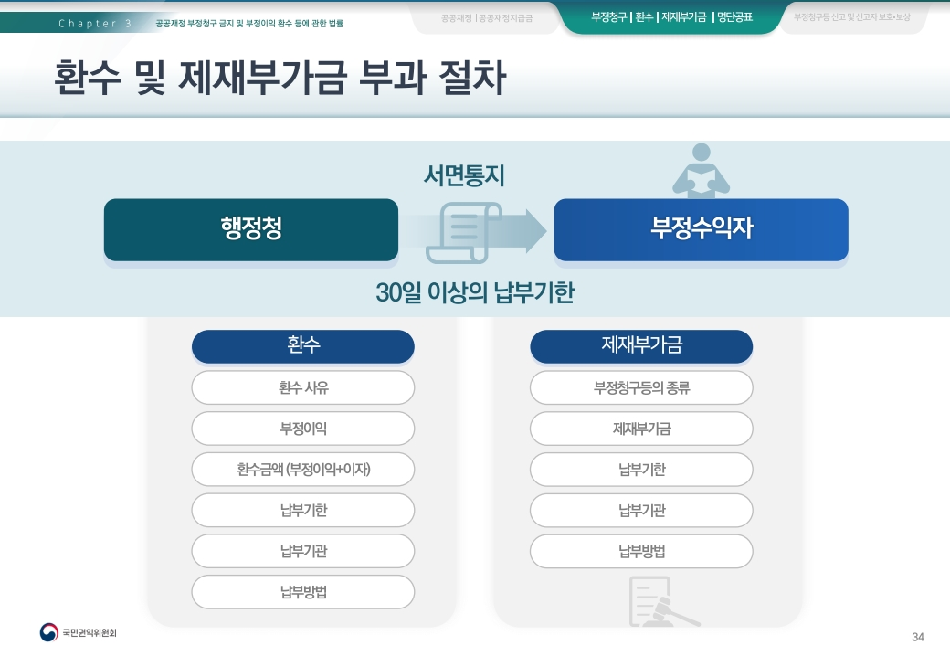

Slide 22
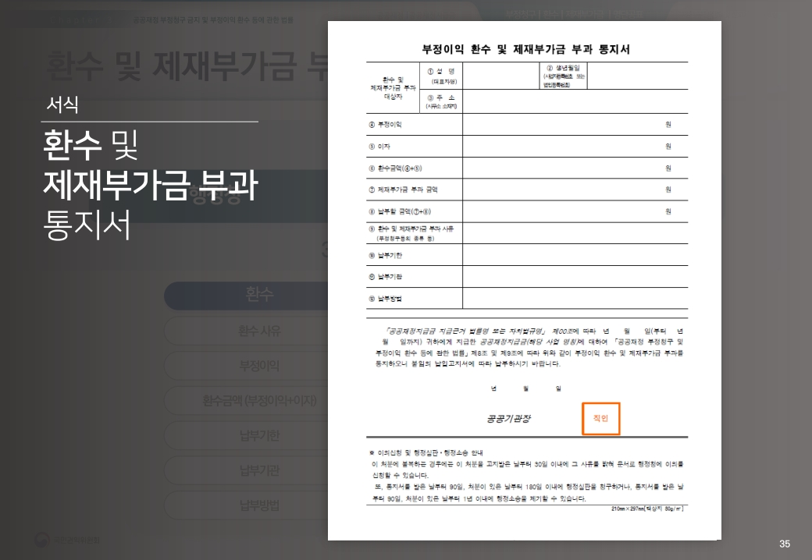

Slide 23
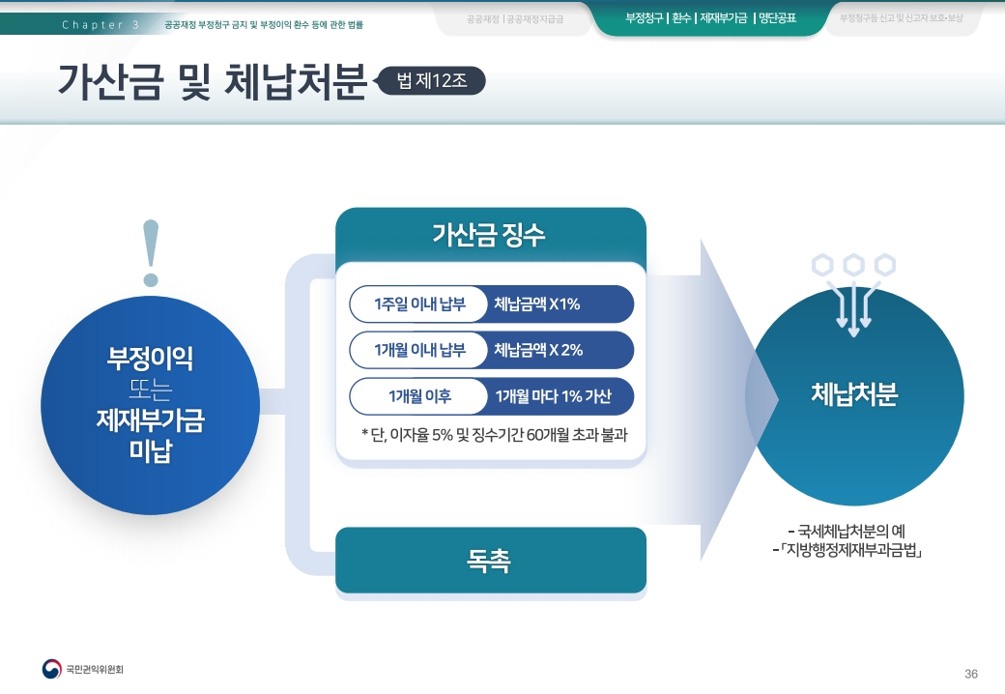

Slide 24
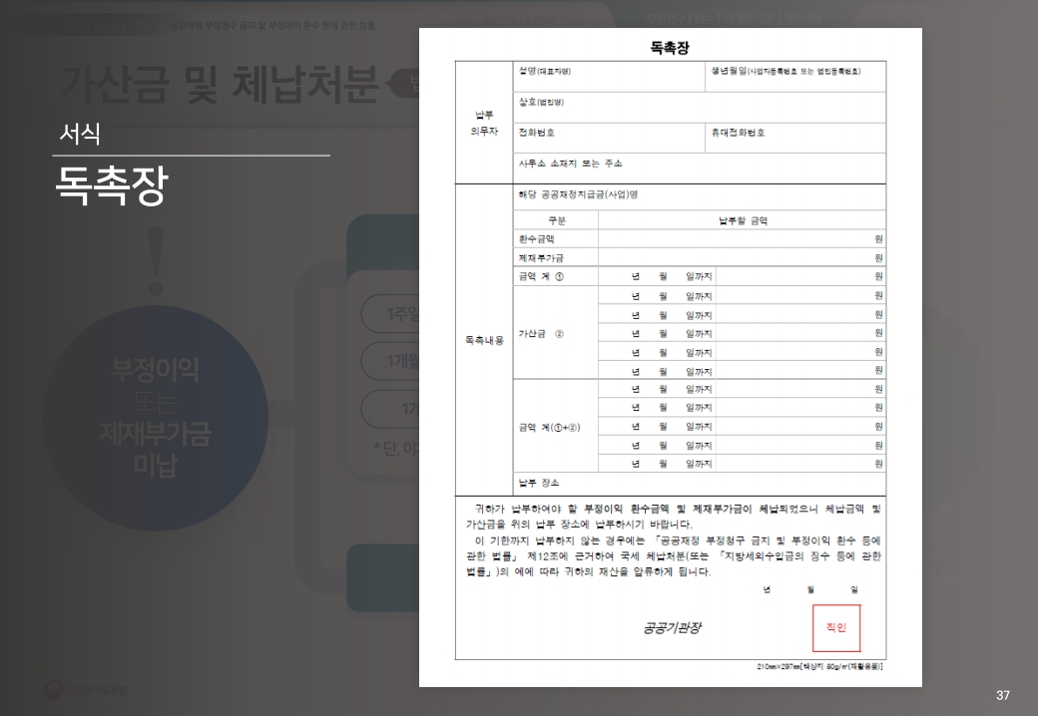

Slide 25
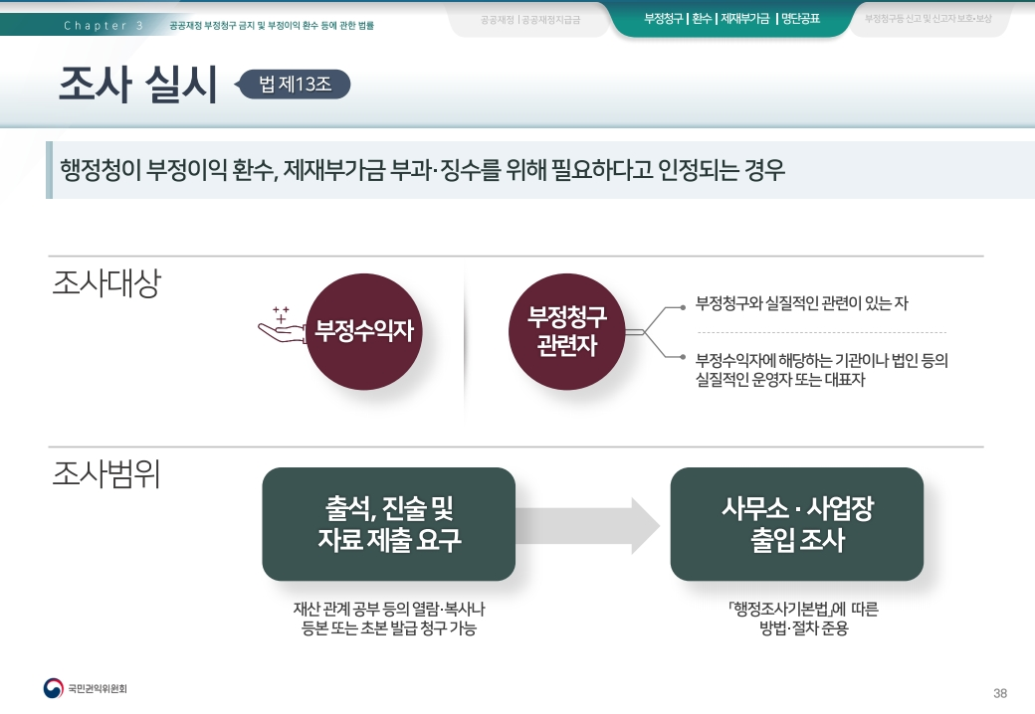

Slide 26
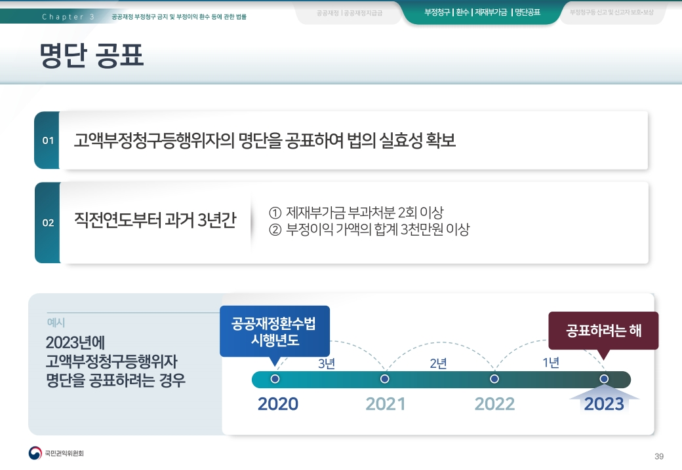

Slide 27
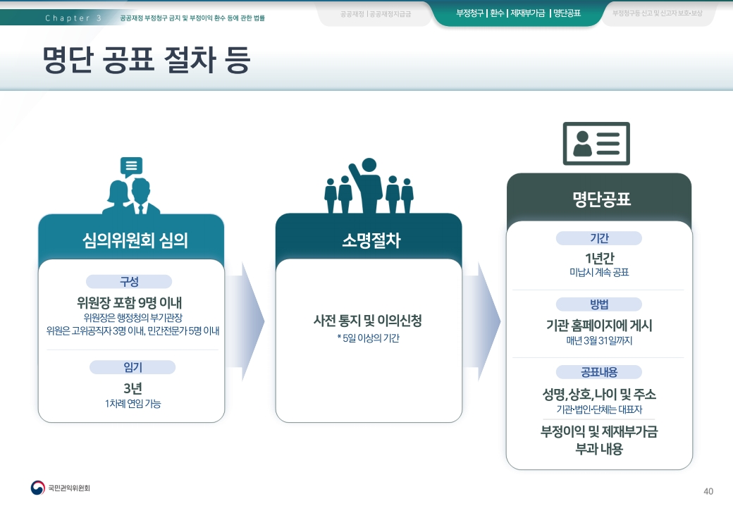

Slide 28
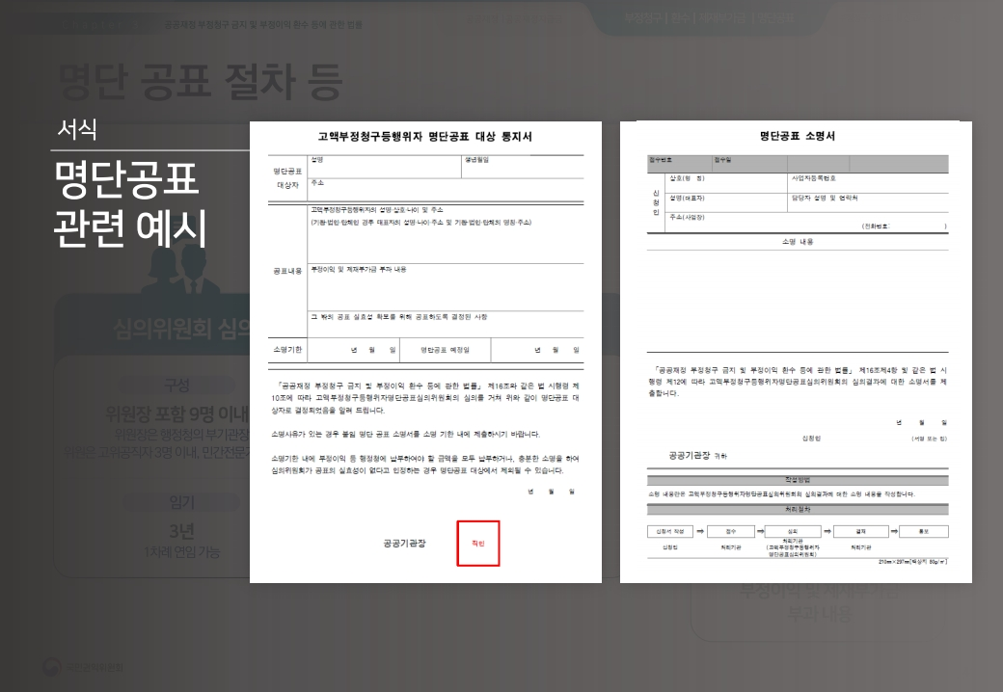

Slide 29
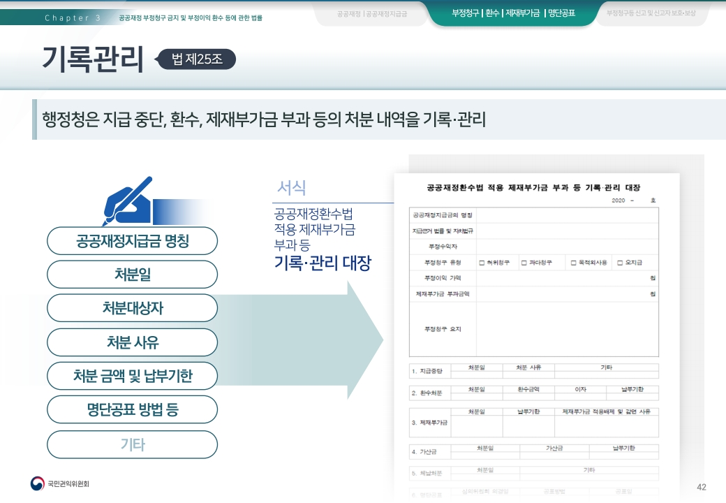

Slide 30
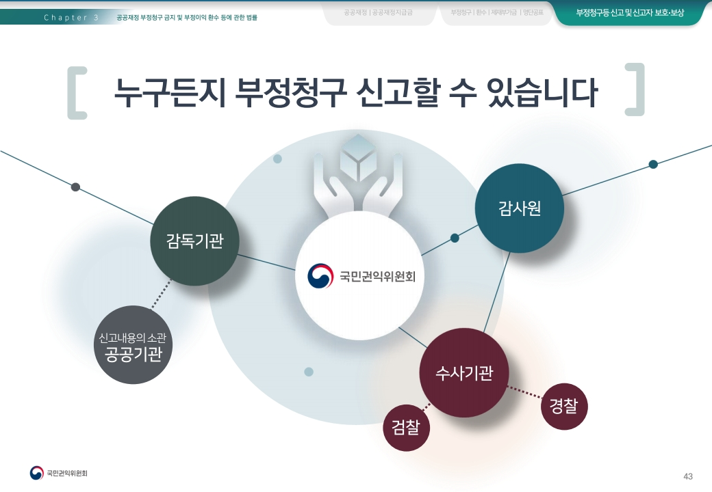
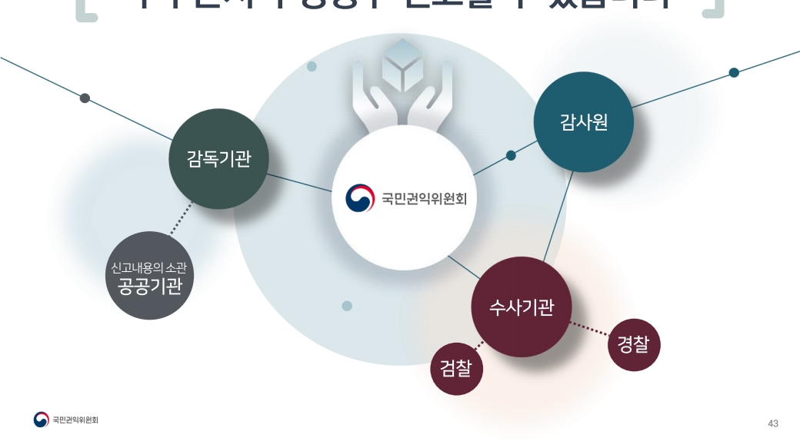

Slide 31
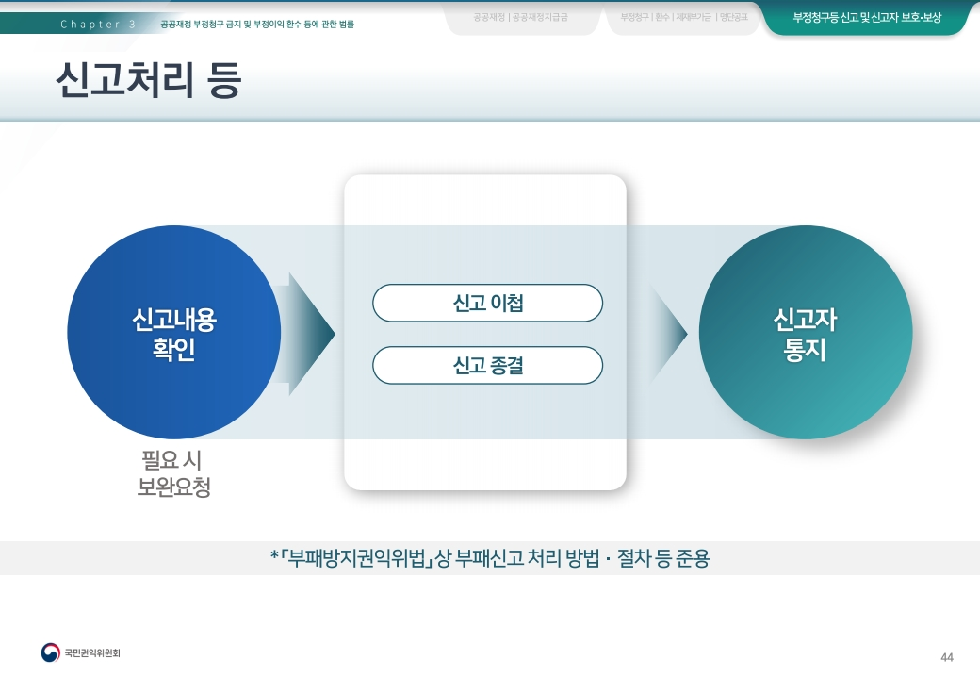

Slide 32
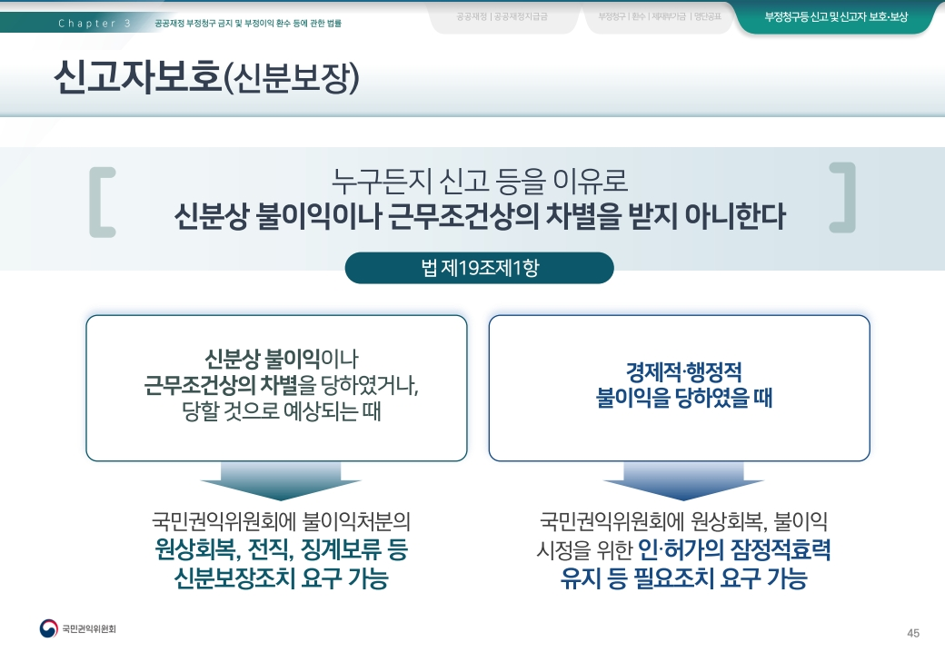

Slide 33
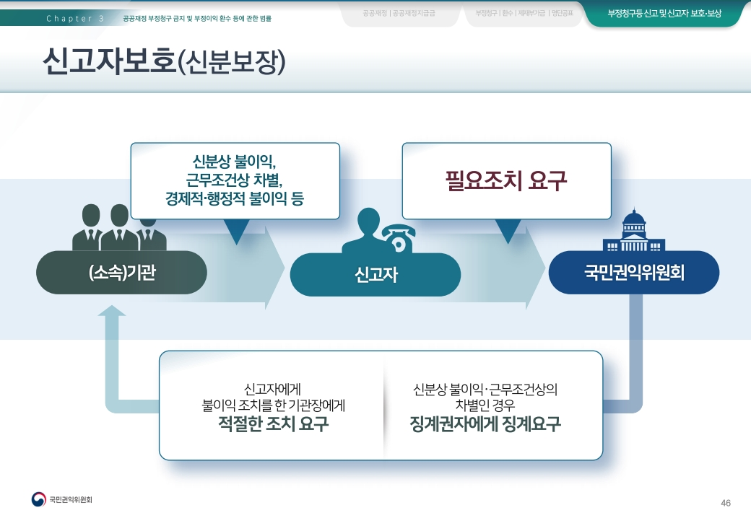

Slide 34
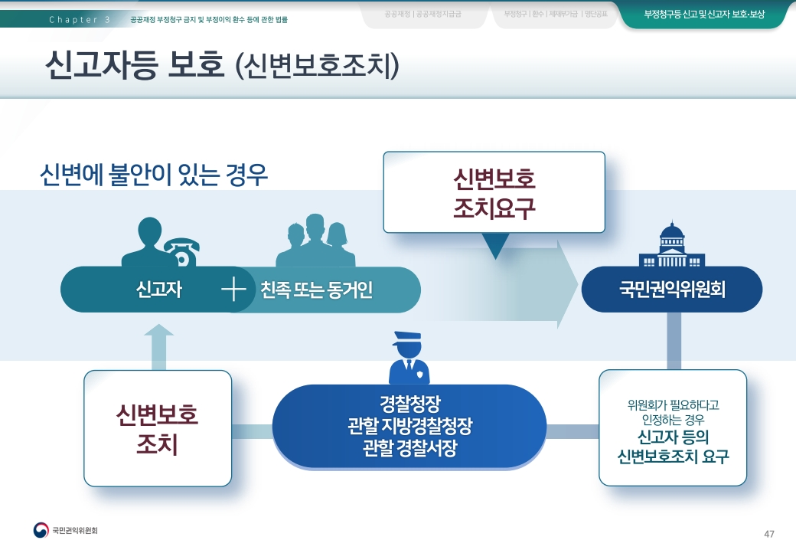

Slide 35
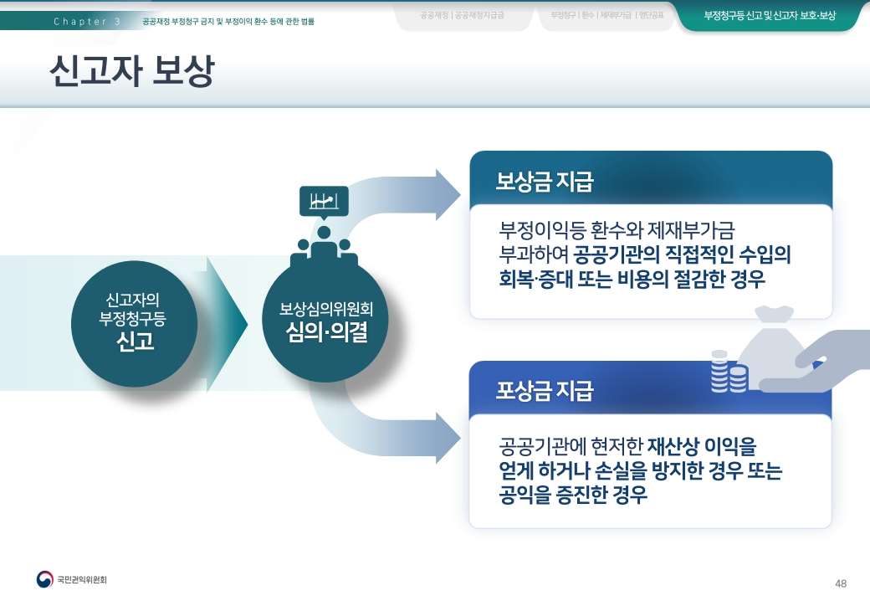

Slide 36
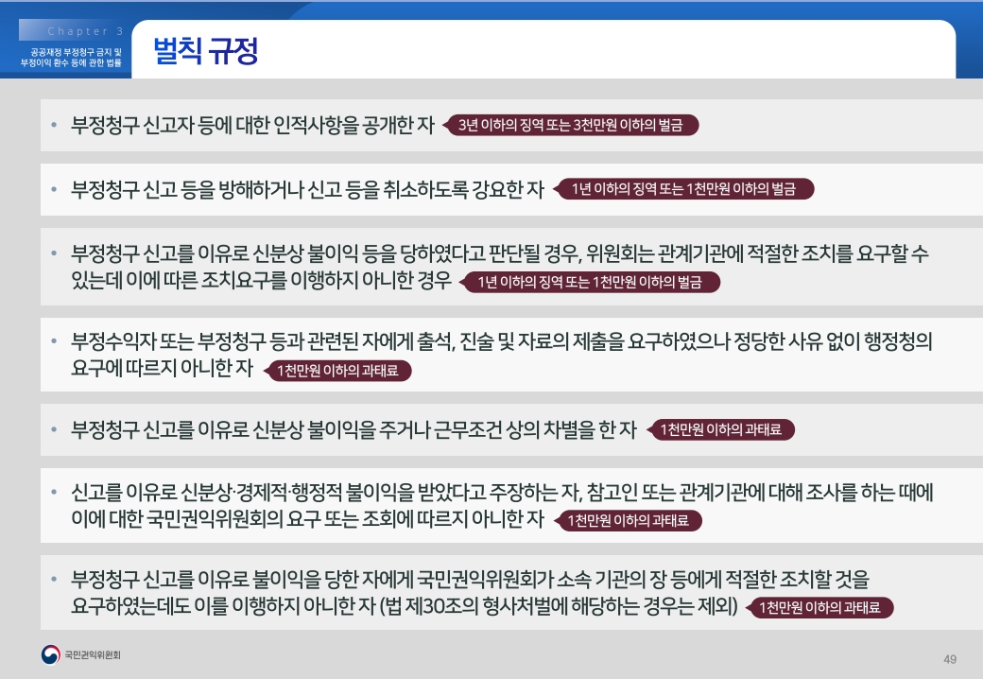
ㅊ

Slide 37

< 사례 1 > 국민권익위원회 질의 회신
교육청 소관 공사립학교에서 「공공재정지급금의 범위에 관한 규정 」에 해당하는 예산을 요구하여 교부 받은 경우
① 거짓이나 부정한 방법으로 교부 받으면 공공재정환수법 적용 대상인지?
② 정당한 방법으로 교부받은 공공재정지급금을 지방계약법에 따라 계약하였을 경우 적용 배제 대상인지?
③ 학교도 행정청에 해당하는지 여부?
④ 경상남도교육청 소관 교육지원청도 부정수익자에 해당되는지 여부?
① 적용 대상이며, 해당될 경우 관련 처분을 해야 함
② 원칙적으로 계약관계는 적용을 받지 않지만, 집행하는 과정에서 수익자인 학교의 부정청구 행위가 확인된 경우 등 사안에 따라 법 적용 받을 수 있음
③ 학교가 법령 또는 자치법규에 따라 해당 공공재정지급을 집행할 권한을 가지고 있거나 위임받은 경우에는 행정청의 지위를 가질 수 있다고 판단됨
④ 교육지원청은 교육청의 하급교육행정기관으로 부정수익자에서 제외됨

Slide 38
< 사례 2 > 국민권익위원회 질의 회신
교육청에서 소속 기관인 교육지원청을 거쳐 공립학교에 ‘옥상방수공사 ’예산을 목적사업비로 교부
① 공공재정지급금에 해당하는지 여부?
② 학교에서 받은 ‘옥상방수공사’ 예산을 ‘본관 교실 바닥 교체 공사＇로 집행한 경우 부정청구등 유형인 ‘목적외사용＇에 해당하는지 여부?
③ 공공재정환수법상 부정청구등에 해당된다면 제재부가금을 학교에 부과해야하는지 여부?
① 공공재정지급금에 해당됨
② 법령, 자치법규나 기준에서 정한 절차나 목적(용도)와 달리 사용한 경우 해당됨
③ 부정이익 환수에 추가하여 제재부가금도 부과해야하는 것으로 판단됨
법령, 자치법규 등에서 규정한 예산 전용(변경)기준을 준수하는 등 위반 사항이 발생하지 않기 위한 사전절차가 반드시 필요하며 집행에 철저를 기해 주시기 바랍니다.

Slide 39
< 사례 3 > 국민권익위원회 질의 회신
일부 사립유치원에서 고의 또는 착오로 원비항목 중 일부(전부)를 누락하여 교육청에 원비를 거짓이나 허위로 보고함으로써 학급운영비를 과다 수급한 경우, 유치원에서 직접 청구하지는 않았어도 공공재정환수법 상 부정청구등에 해당되는지 여부
① 사립유치원에서 학급운영비를 직접적으로 청구하지 않더라도,
유치원에서 보고한 원비항목에 따라 학급운영비 수준이 결정된다면,
유치원의 보고행위를 청구행위로 볼 여지가 상당함
② 사립유치원에서도 교육청에 보고한 원비항목을 토대로
학급운영비가 결정됨을 인지하고 있음에도,
거짓이나 허위의 방법으로 보고하여 운영비를 과다 수급한 경우에는 부정청구등 행위에 해당되는 것으로 판단됨

Slide 40
< 행정청의 권한 >
공공재정환수법
제7조 공공재정지급금의 지급 중단 제8조 부정이익등의 환수
제9조 제재부가금의 부과, 징수 제10조 제재부가금의 감면 등
제11조 제재부가금의 적용 배제 제12조 가산금 및 체납처분
제13조 조사의 실시 등 제14조 재산 관계 공부의 열람 등
제15조 이의 신청 제16조 명단 공표
제25조 제재부가금 부과 등 기록,관리

Slide 41
부패신고 vs. 공익신고
구분 | 부패신고 공직자가 직무와 관련된 지위나 권한을 남용하여 사익을 도모하거나 공공기관에 재산상 손해를 가한 경우 | 공익신고 공적 부문 외에도 사적 부문에서 국민의 안전 및 이익을 침해하는 행위를 알게 된 경우
근거법 | 부패방지 및 국민권익위원회의 설치와 운영에 관한 법률 | 공익신고자 보호법
신고 대상 | 법 제2조 제4호의 부패행위 공직자가 직무와 관련하여 그 지위 또는 권한을 남용하거나 법령을 위반하여 자기 또는 제3자의 이익을 도모하는 행위 공공기관의 예산사용, 공공기관의 재산의 취득, 관리, 처분 또는 공공기관을 당사자로 하는 계약의 체결 및 그 이행에 있어서 법령에 위반하여 재산상 손해를 가하는 행위 | 법 제2조 제1호의 공익침해행위 (공익침해행위란 국민의 건강과 안전, 환경, 소비자 이익, 공정한 경쟁,및 이에 준하는 공공의 이익과 관련하여 공익신고자 보호법에서 열거하는 284개 적용 대상 법률의 벌칙 또는 행정처분의 대상이 되는 행위) ※ 2020. 1 1. 20. 467개 적용 대상 법률
신고 기관 | 국민권익위원회, 수사기관 / 감사원, 피신고자 소속 공공기관 및 그 감독기관 | 공익침해행위 발생기관 및 기업 / 소관 행정·감독기관 및 수사기관, 국민권익위원회 및 국회의원 /신고대상법률의 집행 관련 공공단체
제재 수준 | 신분비밀보장 위반자·불이익조치자 징계요구 및 형사처벌 보호조치결정 불응자 형사처벌, 이행강제금 자료제출·출석·진술·조회요구 불응자 과태료 부과 | 신분비밀보장 위반자·불이익조치자 징계요구 및 형사처벌 보호조치결정 불응자 형사처벌, 이행강제금 특별보호조치 불응자 과태료, 이행강제금 자료제출·출석·진술거부자 과태료부과
보상금 | 부패신고로 인해 공공기관에 수입회복 등을 가져온 경우 보상금 지급 *상한액:30억 | 공익신고로 인해 국가·지자체에 수입회복 등을 가져온 경우 보상금지급 *상한액:30억
포상금 | 부패신고에 의해 재산상 이익이나 공익증진을 가져온 경우 포상금 지급 * 상한액 :2억 | 공익신고로 인해 재산상 이익이나 공익증진을 가져온 경우 포상금 지급 * 상한액 :2억
구조금 | 부패신고로 인한 치료·이사·쟁송비용 지출 및 임금 손실 시 구조금 지급 | 공익신고로 인한 치료·이사·쟁송비용 지출 및 임금 손실 시 구조금 지급
보상금 상환 | 공공기관의 수입회복 등으로 인한 보상금을 공공기관으로부터 상환 | 지자체 수입회복 등으로 인한 보상금을 지자체로부터 상환

Slide 42
< 공익침해행위 대상 법률 >
공익침해행위 대상 법률 284개 > 467개로 확대(2020.11.20.시행)
개인정보 보호법, 건강검진기본법, 건설기술 진흥법, 고용보험법, 공유재산 및물품관리법, 미세먼지 저감 및 관리에 관한 특별법, 석면안전관리법, 성폭력방지 및 피해자보호등에 관한 법률, 식품위생법, 아동복지법, 아동학대범죄의 처벌 등에 관한 특례법, 어린이 놀이시설 안전관리법, 영유아보육법,유아교육법, 장애아동복지법, 재난 및 안전관리 기본법, 저작권법, 학교급식법, 학교보건법, 학교폭력예방 및 대책에 관한 법률, 학원의 설립,운영 및 과외교습에 관한 법률, 환경보건법 등

Slide 43



부패신고 사례/예시 - 공공기관의 재산상 손해
 | 지자체의 수문 권양기 설치비 편취 C주식회사 운영자는 수문 권양기 과부하 안전장치 교체공사를 하면서 기존에 설치된 장치를 떼어내 세척한 다음 도색만 하고 다시 설치하였음에도 마치 새 제품으로 교체한 것처럼 서류를 조작하는 수법으로 공사비를 청구하여 편취함
 | 사립유치원 원장의 보조금 등 부정수급 사립유치원 원장 D는 재직기간 중 유치원에 근무 하지 않은 배우자를 행정직원으로 허위 등록하고 인건비를 지급하였으며, 배우자를 사학연금에 가입시켰다가 퇴사처리하고 사학연금공단으로부터 퇴직 일시금과 퇴직수당 명목으로 사학연금 516만 원을 교부 받아 편취함
 | 지자체의 휴대폰요금 부당지급 직책급 업무수행경비, 직급보조비, 특정업무경비 등 직무수행에 따른 활동비 명목의 예산을 지원받고 있음에도 개인 휴대폰 사용요금을 동일 목적으로 이중 지급받아 편취함

Slide 44






공익신고 사례/예시 - 공정경쟁 분야
건강
안전
환경
소비자이익
공정경쟁
이에 준하는 공익
 | 사업자단체의 부당한 가격결정행위 건축공사 감리업무 운영위원회가 감리용역 계약의 감리비 수준을 결정한 후 구성사업자에게 통보하여 부당하게 경쟁을 제한하였다고 신고
 | 제조업체들의 입찰담합 의혹 각각 어느 정도 낙찰 받을지 물량을 미리 정한 후, 국내 기계업체들의 구매입찰마다 메신저 등을 통해 낙찰자, 투찰가격, 낙찰가격을 사전에 결정하였다고 신고
 | 하도급 대금 선급금 미지급 의혹 F회사가 도로 개설공사와 관련해 하도급 업체인 G회사에게 하도급 대금 선급금 4억 4천 8백만원을 지급해야 할 의무가 있음에도 특별한 이유 없이 지급을 거부하고 있다고 신고

Slide 45
부패·공익신고 처리시 유의사항
비밀보장
준수
신고자나 협조자 등의 인적사항 임의 노출·공개·보도 금지
* 공익신고의 경우, 조사결과 공익침해행위가 발견되기 전에는 신고내용(피신고자 인적사항 포함) 공개 금지
(수사·조사기관에 이첩·송부 / 수사기관에 고발하는 경우) 신고자가 동의하지 않는 경우 신고자의 성명이나 신고자 유추가능 사항은 반드시 삭제 !!
신고자로 가장해 유선으로 신고내용 등을 묻는 경우 주의 요망 !!
보호·보상
제도 안내
부패·공익신고자에게 보호·보상 제도 안내
(신고자에 대한 신변위협, 불이익조치 사실을 알게 된 경우)
권익위에 보호조치 신청하도록 적극 안내
신고 처리결과 통지 시 신고자에게 ‘보호·보상 제도 안내문’ 제공

Slide 46
신고자 신분노출 사례/예시
(유형 1) 신고성 민원 숙지 미흡 피신고기관에 신고자 정보 고의 누출 | A기관은 OO업체가 폐수를 방류하고 있다는 주민의 민원 접수 후 해당업체에 전화하여 민원인의 전화번호를 가르쳐 주며 합의를 권고하였고, 민원인은 해당업체로부터 협박을 받는 등 피해를 받음
 | 철도공사로 훼손된 토지의 원상복구 민원에 대해 B공단이 민원인의 동의없이 시공사인 건설업체에 민원인 정보를 제공하여 민원인은 인권위에 개인정보 관련 진정을 제기하였음 ☞ 신고성 민원 접수 후 담당자가 공익신고라고 인지하지 못한 채 민원 처리
 | C공무원은 어린이집 관련 내부 공익신고 내용을 해당 어린이집 원장에게 누설하였고, 해당 어린이집은 제보한 교사를 색출해서 해고하였음
 | D공무원은 사학비리 제보 내용과 제보자 정보를 해당대학 관계자에게 알려주었으며, 조치계획 등이 포함된 내부자료를 휴대전화로 전송함
Notes:
# 14. 신고자 신분노출 사례입니다.
▸첫번째 유형은 신고성 민원 접수 후 담당자가 공익신고라고 인지하지 못한 채 민원을 처리하여 신고자 신분이 노출되는 것입니다.
A기관은 OO업체가 폐수를 방류하고 있다는 주민의 민원 접수 후 해당업체에 전화하여 민원인의 전화번호를 가르쳐 주며 합의를 권고
하였고, 민원인은 해당업체로부터 협박을 받는 등 피해를 받은 사례가 있었습니다.
또한 철도공사로 훼손된 토지의 원상복구 민원에 대해 B공단이 민원인의 동의없이 시공사인 건설업체에 민원인 정보를 제공하였고 민원인은 인권위에 개인정보 관련 진정을 제기한 사례가 있었습니다.
C공무원은 어린이집 관련 내부 공익신고 내용을 해당 어린이집 원장에게 누설하였고 해당 어린이집은 제보한 교사를 색출해 해고한 하였습니다, 공익신고 내용을 누설한 공무원과 신고자에게 불이익조치를 한 어린이집 원장은 공익신고자 보호법 위반으로 검찰에 송치되었습니다.
D공무원은 사학비리 제보 내용과 제보자 정보를 해당대학 관계자에게 알려주었으며, 조치계획 등이 포함된 내부자료를 휴대전화로 전송하여 수사의뢰되었습니다.

Slide 47
신고자 신분노출 사례/예시
(유형 2) 접수· 처리 과정에서 부주의 | 소청위는 O교사의 승진탈락 배경을 확인하기 위해 E교육청에 자료를 요청했고, E교육청은 이와 관련 O교사에 대한 국민신문고 민원을 소청위에 제공, 소청위측도 민원인 개인정보를 지우지 않고 소청 신청인에게 전달함
 | F공무원은 OO어린이집 보육교사의 공익신고 접수 후 해당 어린이집을 조사하던 중 업무수첩에 기재되어 있는 신고자의 인적사항을 어린이집 원장에게 노출
 | G공무원은 모래섞인 시멘트 사용 사실을 신고한 하청업체를 조사하던 중 업체의 전화기로 내부신고자에게 연락하여 신고자 전화번호를 노출함
 | H교육청은 예산부적정 사용 관련 소청심사청구 답변서 작성을 위해 조사보고서를 보내달라는 학교의 요청에 신고자의 실명이 기재된 조사보고서를 보냈으며 이는 그대로 징계 대상자들에게 송달됨

Slide 48
신고자 신분노출 사례/예시
(유형 3) 수사의뢰 | I공무원은 신고자 신분을 익명 처리하여 경찰에 수사 의뢰하였으나, 경찰이 신고자의 연락처를 알려달라는 요청에 신고자의 동의도 없이 신고자의 인적사항을 제공함
(유형 4) 소송관련 문서제공 | J기관은 공익신고를 처리하여 피신고자에게 행정처분을 내렸고, 이후 피신고자의 변호사가 해당 처분에 대한 행정소송 제기를 위해 신고자의 정보를 요청하자 신고자의 동의도 없이 신고자 인적사항 제공
 | K기관은 공익신고자가 행정소송을 제기하자 공익신고와 해당 소송이 관련이 없음에도 신고자가 해당소송의 원고적격이 없음을 주장하기 위해 공익신고 사실을 기재한 내부 문건을 법원에 증거자료로 제출
Notes:
# 14. 신고자 신분노출 사례입니다.
▸첫번째 유형은 신고성 민원 접수 후 담당자가 공익신고라고 인지하지 못한 채 민원을 처리하여 신고자 신분이 노출되는 것입니다.
A기관은 OO업체가 폐수를 방류하고 있다는 주민의 민원 접수 후 해당업체에 전화하여 민원인의 전화번호를 가르쳐 주며 합의를 권고
하였고, 민원인은 해당업체로부터 협박을 받는 등 피해를 받은 사례가 있었습니다.
또한 철도공사로 훼손된 토지의 원상복구 민원에 대해 B공단이 민원인의 동의없이 시공사인 건설업체에 민원인 정보를 제공하였고 민원인은 인권위에 개인정보 관련 진정을 제기한 사례가 있었습니다.
C공무원은 어린이집 관련 내부 공익신고 내용을 해당 어린이집 원장에게 누설하였고 해당 어린이집은 제보한 교사를 색출해 해고한 하였습니다, 공익신고 내용을 누설한 공무원과 신고자에게 불이익조치를 한 어린이집 원장은 공익신고자 보호법 위반으로 검찰에 송치되었습니다.
D공무원은 사학비리 제보 내용과 제보자 정보를 해당대학 관계자에게 알려주었으며, 조치계획 등이 포함된 내부자료를 휴대전화로 전송하여 수사의뢰되었습니다.

Slide 49
신고자 신분노출 사례/예시
(유형 5) 보도자료 및 언론유출 | L기관에서 사무장 병원 부당 진료비 청구 관련 신고 사건의 조사결과에 대해 보도자료를 배포하며 ‘OO 원무부장의 신고’ 라는 신고자가 유추 될 수 있는 사항을 포함시켜 신고자의 신분이 드러남
 | 주민지원사업비 관련 민원에 대해 M환경청이 OO시의 요청에 따라 내부결재 문서(민원내용과 민원인 정보 포함)를 OO시에 제공하고 시는 이를 언론기관에 유출함
위반 시 처벌조항
민원인 정보 등 개인정보와 민원내용은 민원처리 목적으로만 사용해야 하며, 정보주체의 동의없이 무단으로 제3자에게 제공한 경우 5년 이하의 징역 또는 5천만원 이하의 벌금에 처해질 수 있음
(개인정보 보호법, 부패방지권익위법, 공익신고자 보호법)
Notes:
# 14. 신고자 신분노출 사례입니다.
▸첫번째 유형은 신고성 민원 접수 후 담당자가 공익신고라고 인지하지 못한 채 민원을 처리하여 신고자 신분이 노출되는 것입니다.
A기관은 OO업체가 폐수를 방류하고 있다는 주민의 민원 접수 후 해당업체에 전화하여 민원인의 전화번호를 가르쳐 주며 합의를 권고
하였고, 민원인은 해당업체로부터 협박을 받는 등 피해를 받은 사례가 있었습니다.
또한 철도공사로 훼손된 토지의 원상복구 민원에 대해 B공단이 민원인의 동의없이 시공사인 건설업체에 민원인 정보를 제공하였고 민원인은 인권위에 개인정보 관련 진정을 제기한 사례가 있었습니다.
C공무원은 어린이집 관련 내부 공익신고 내용을 해당 어린이집 원장에게 누설하였고 해당 어린이집은 제보한 교사를 색출해 해고한 하였습니다, 공익신고 내용을 누설한 공무원과 신고자에게 불이익조치를 한 어린이집 원장은 공익신고자 보호법 위반으로 검찰에 송치되었습니다.
D공무원은 사학비리 제보 내용과 제보자 정보를 해당대학 관계자에게 알려주었으며, 조치계획 등이 포함된 내부자료를 휴대전화로 전송하여 수사의뢰되었습니다.

